Slide 1
«Обряды моего народа»
К эссе Алексеевой Прасковьи Яковлевны

Slide 2
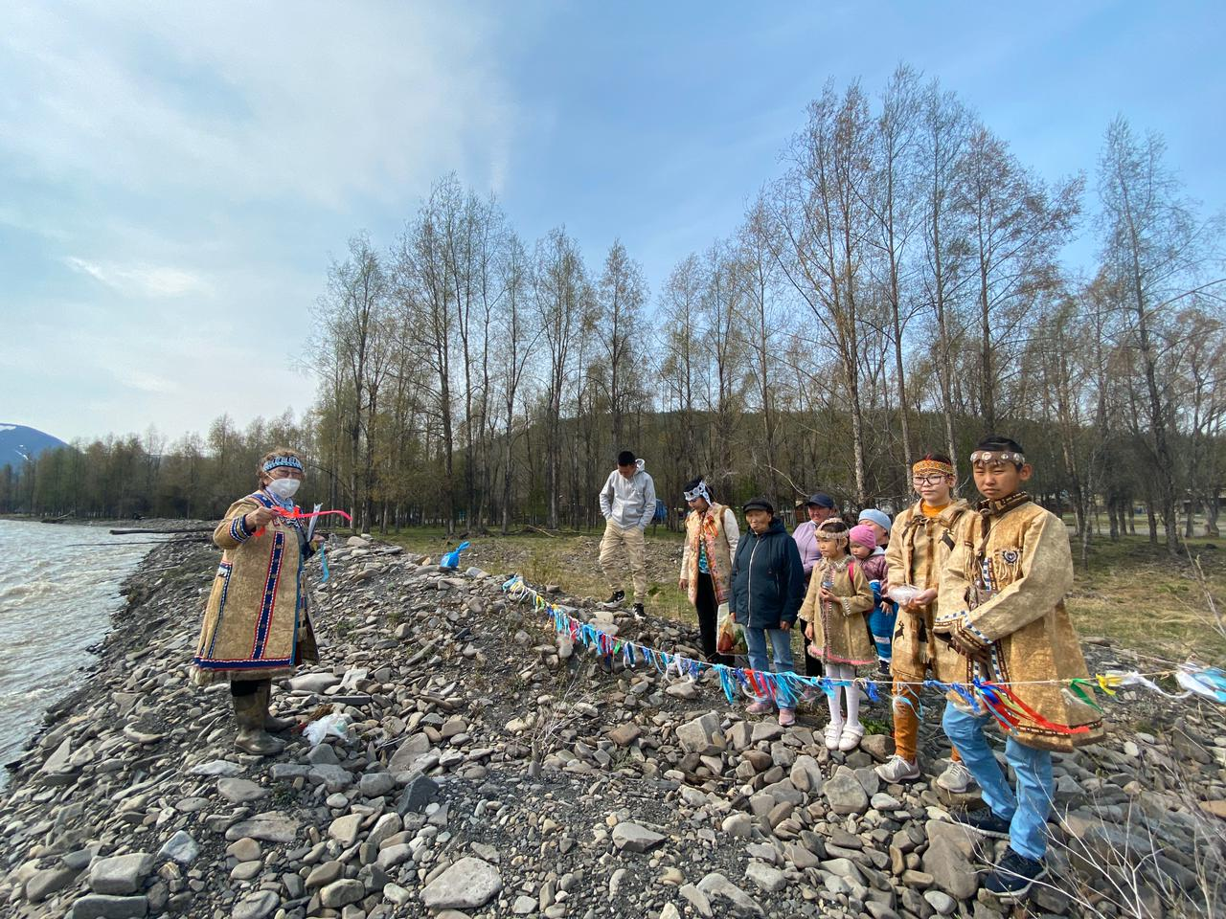
Встреча первой воды. Обряд угощения духа воды.
Notes:
Встреча первой воды. Обряд угощения духа воды.

Slide 3
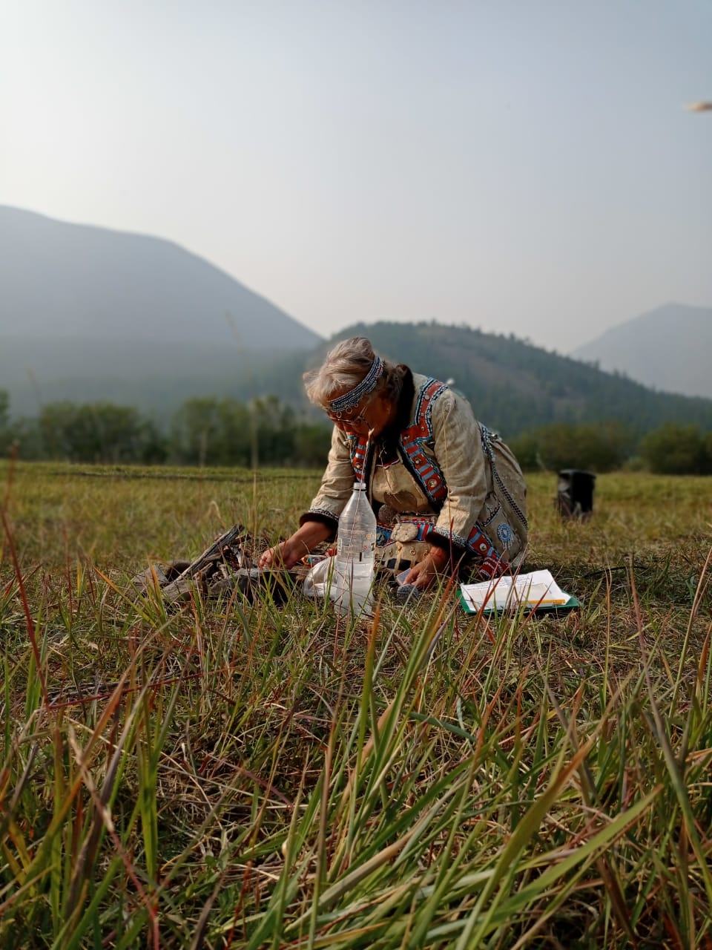
Обряд поклонения духу огня

Slide 4
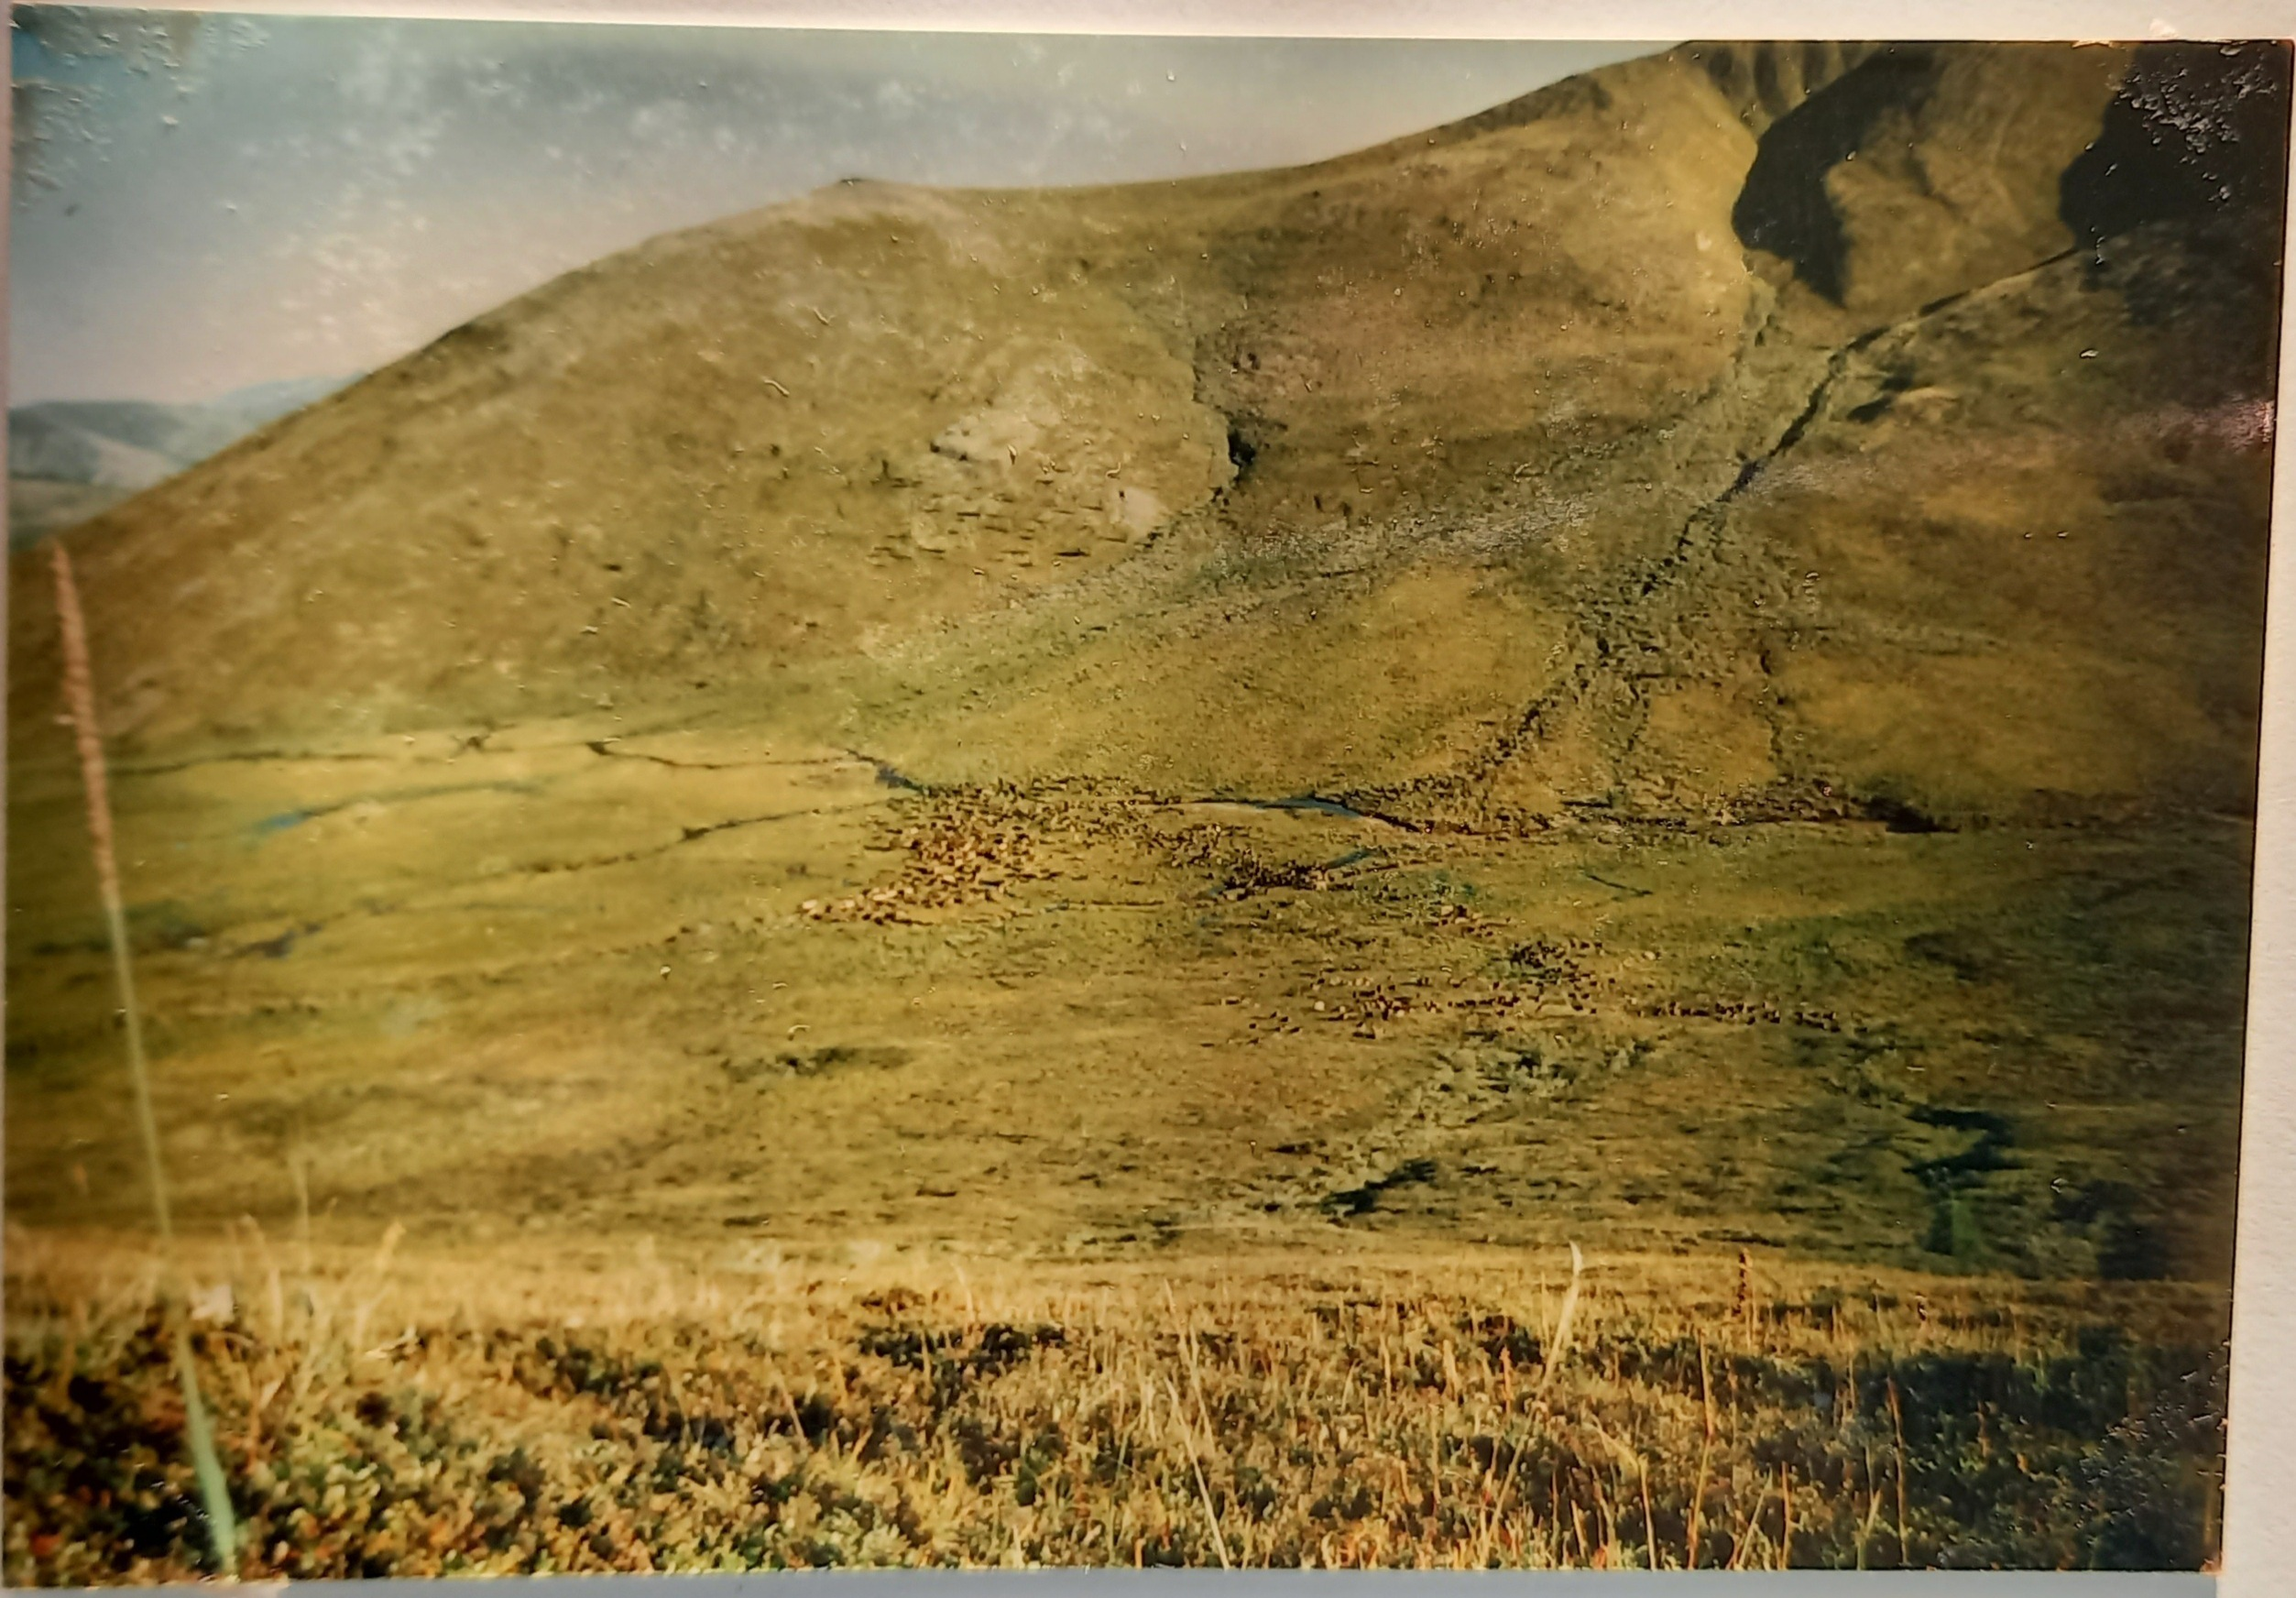
Священные горы

Slide 5
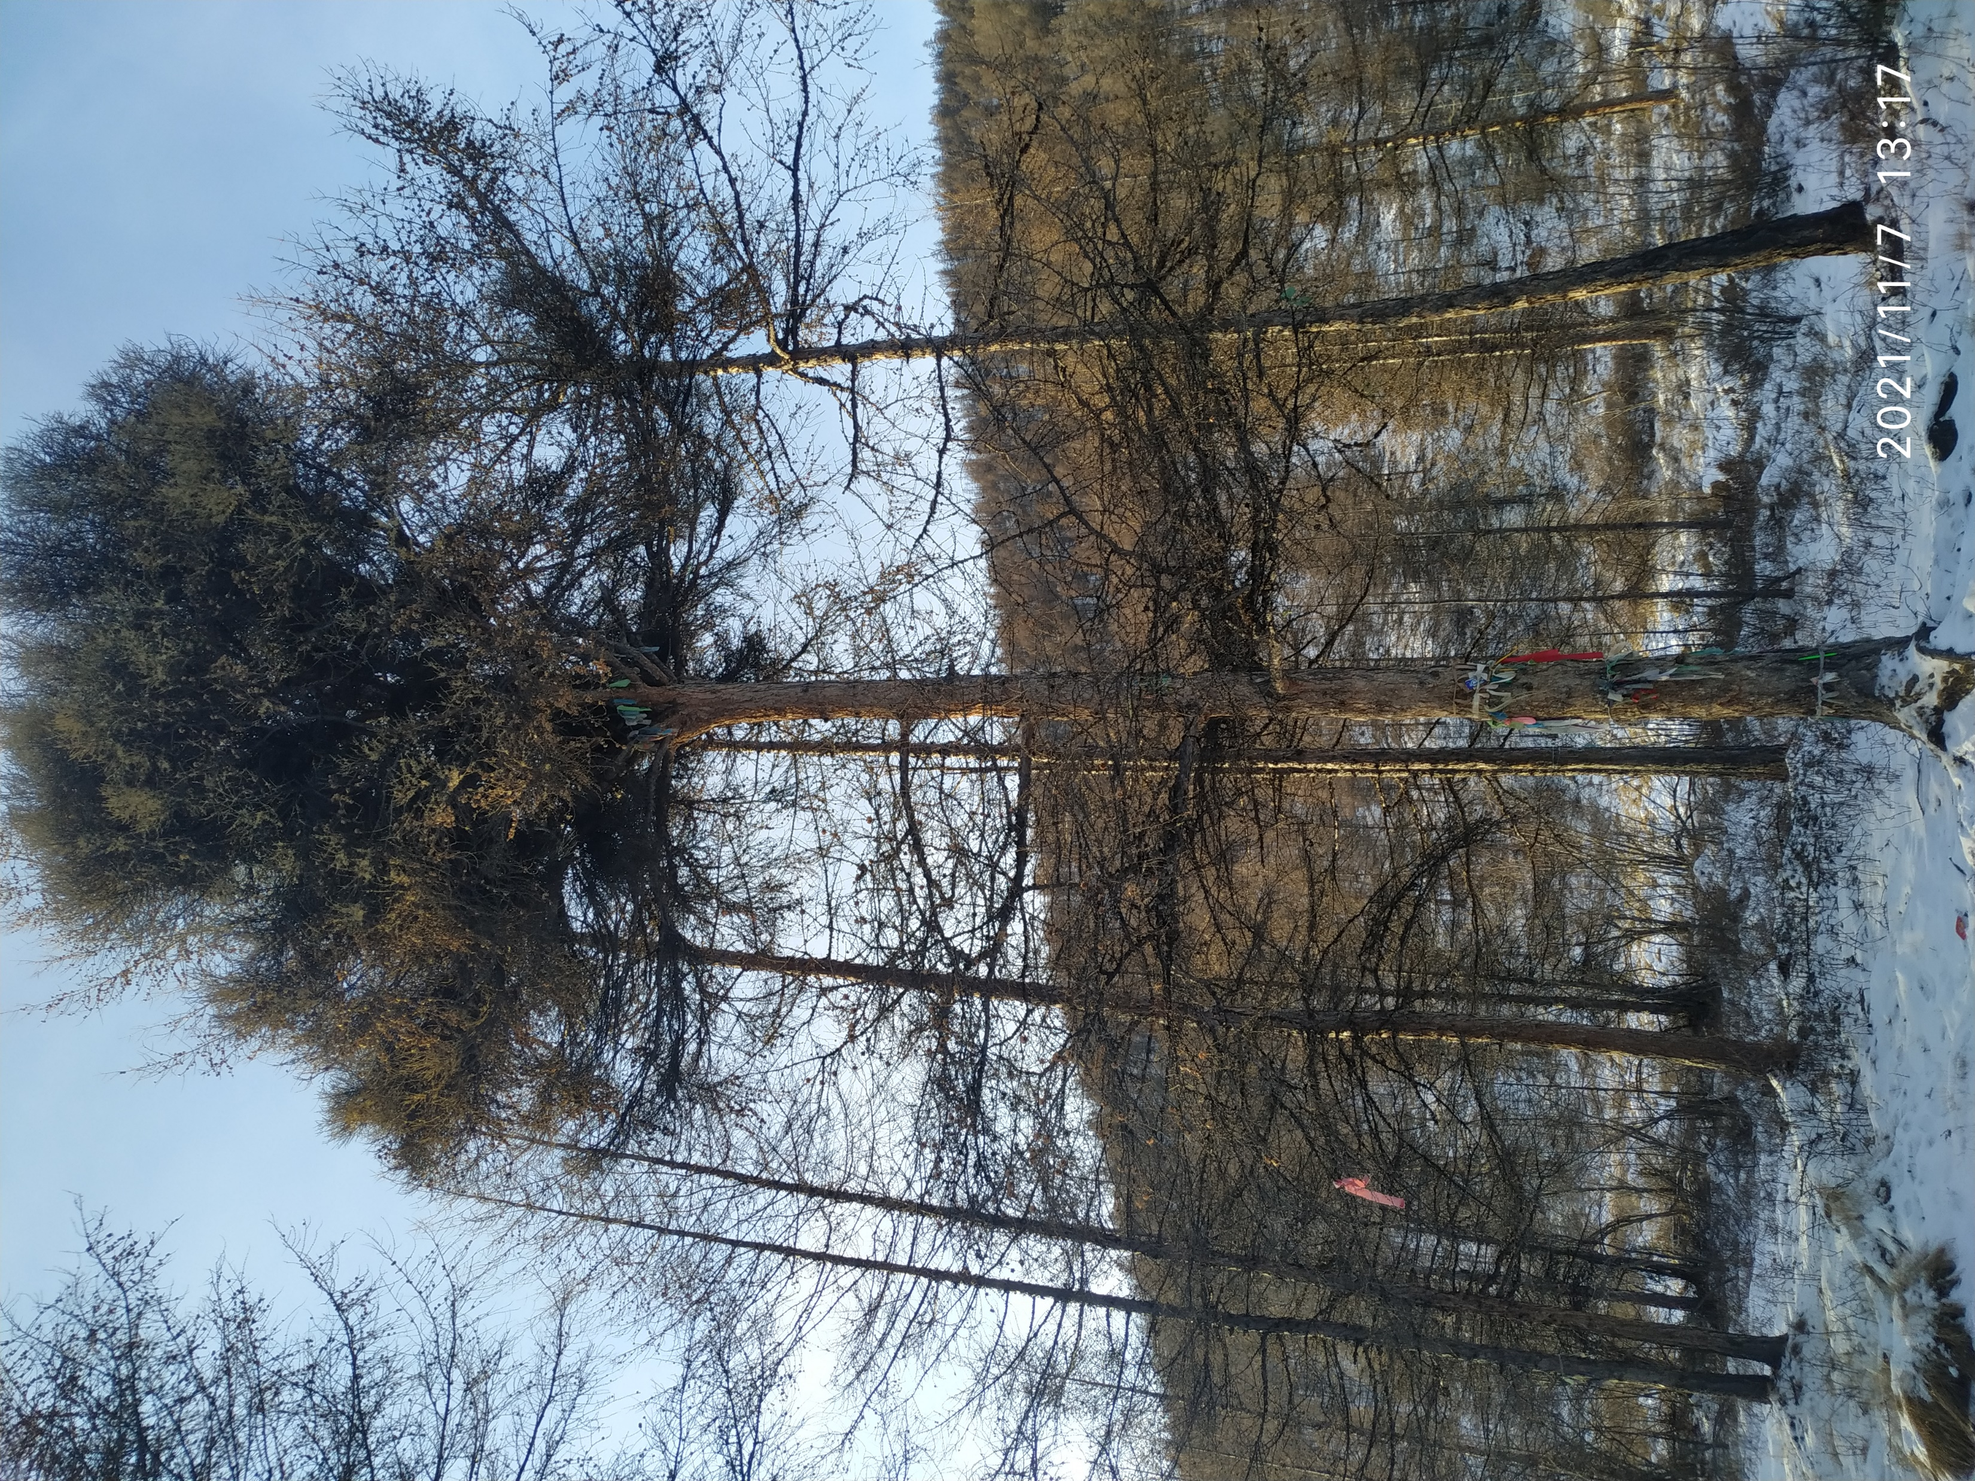
Священное дерево и Голомо.
Notes:
Священное дерево и Голомо.

Slide 6
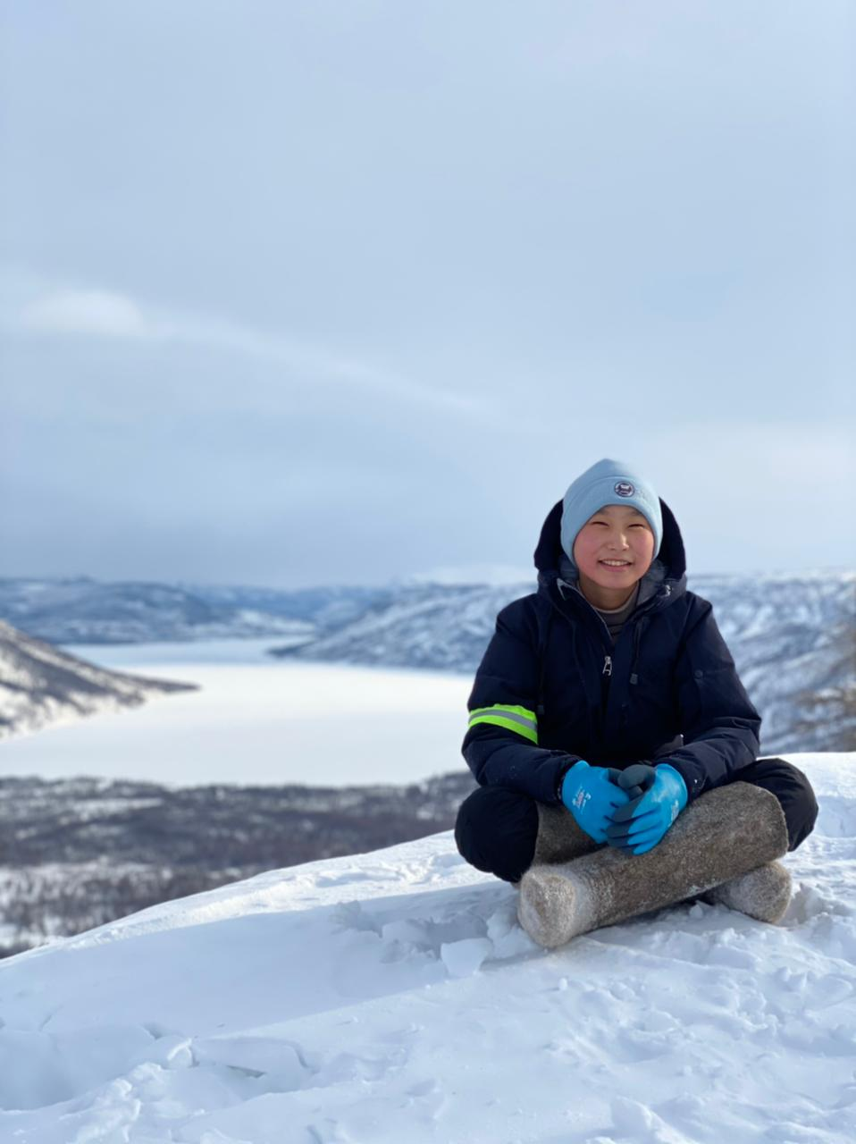
Священное озеро «Себян»

Slide 7
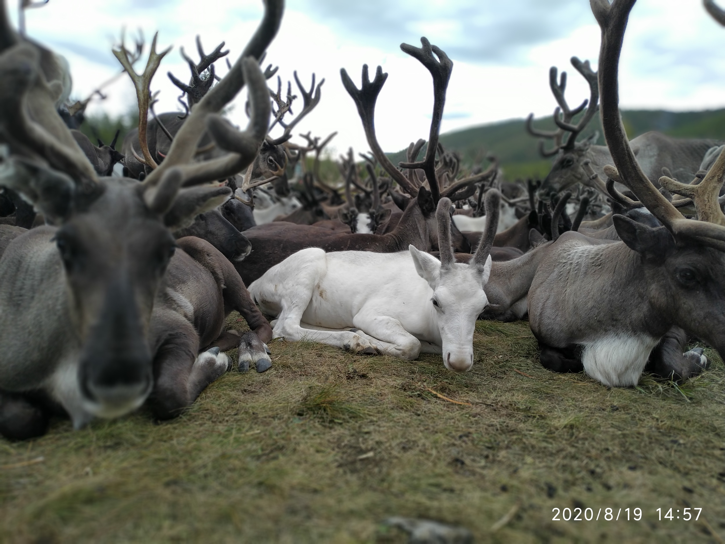
Священный олень «Кудьай»

Slide 8
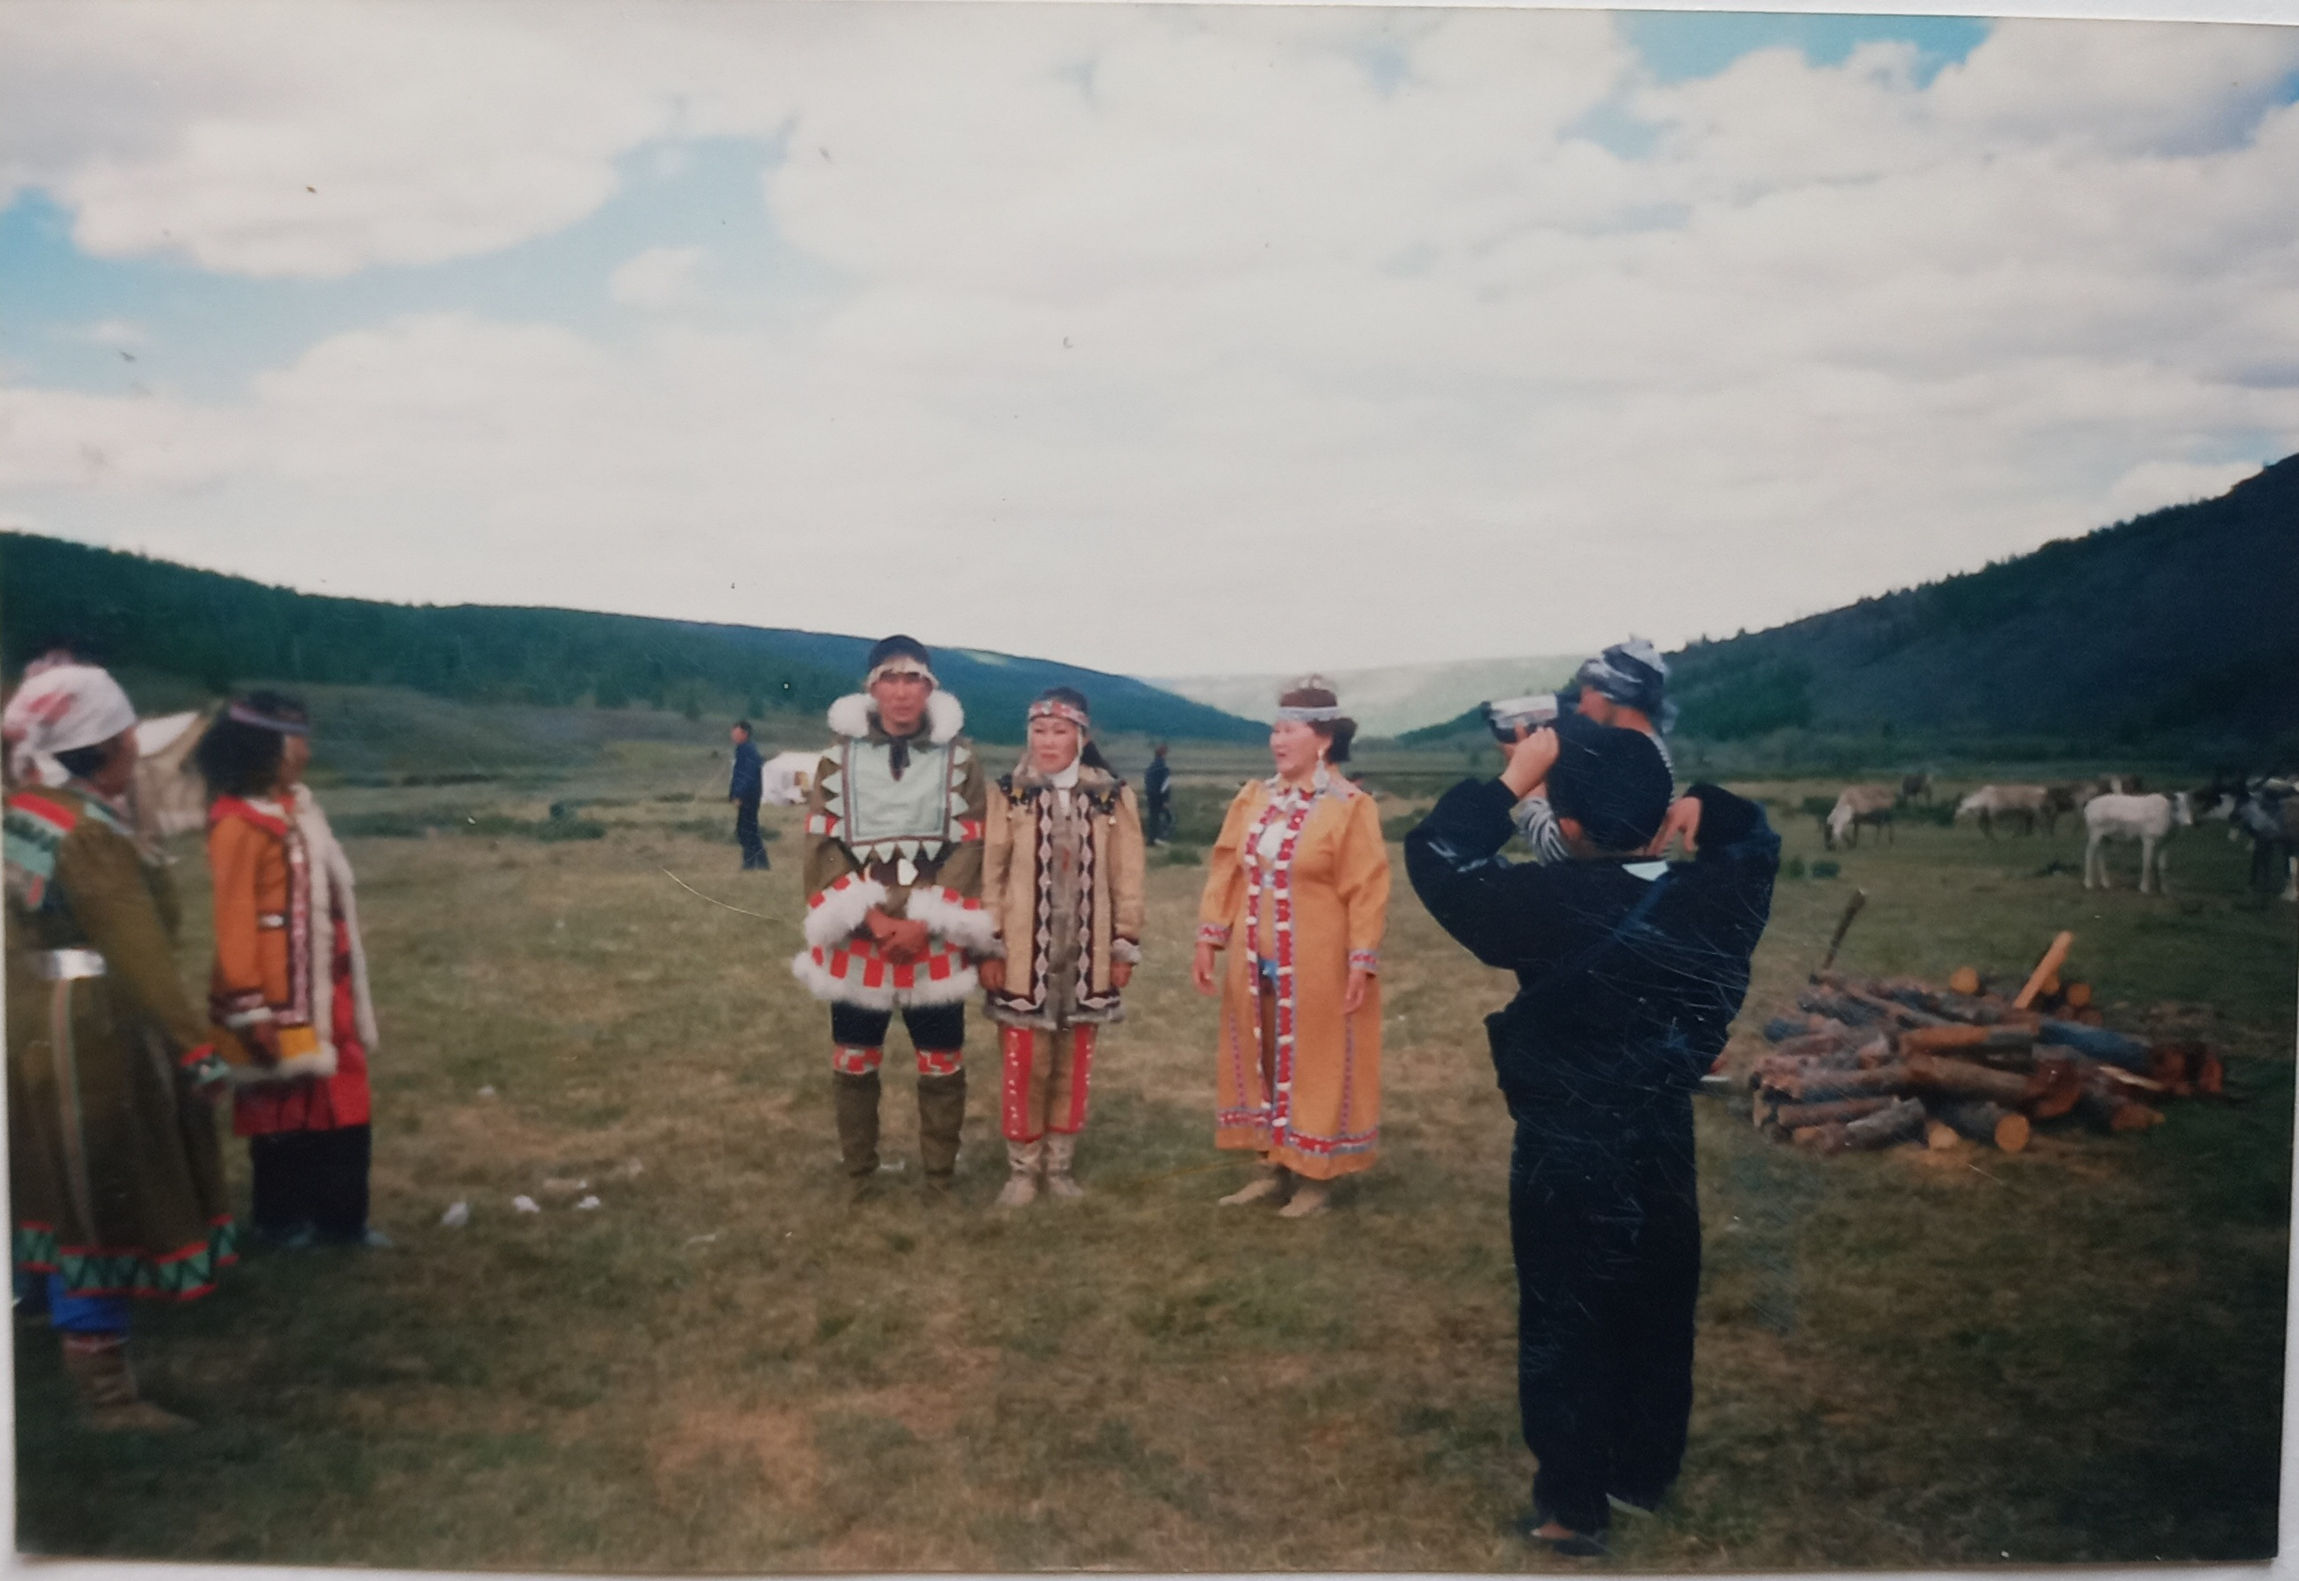
Эвенская свадьба

Slide 9
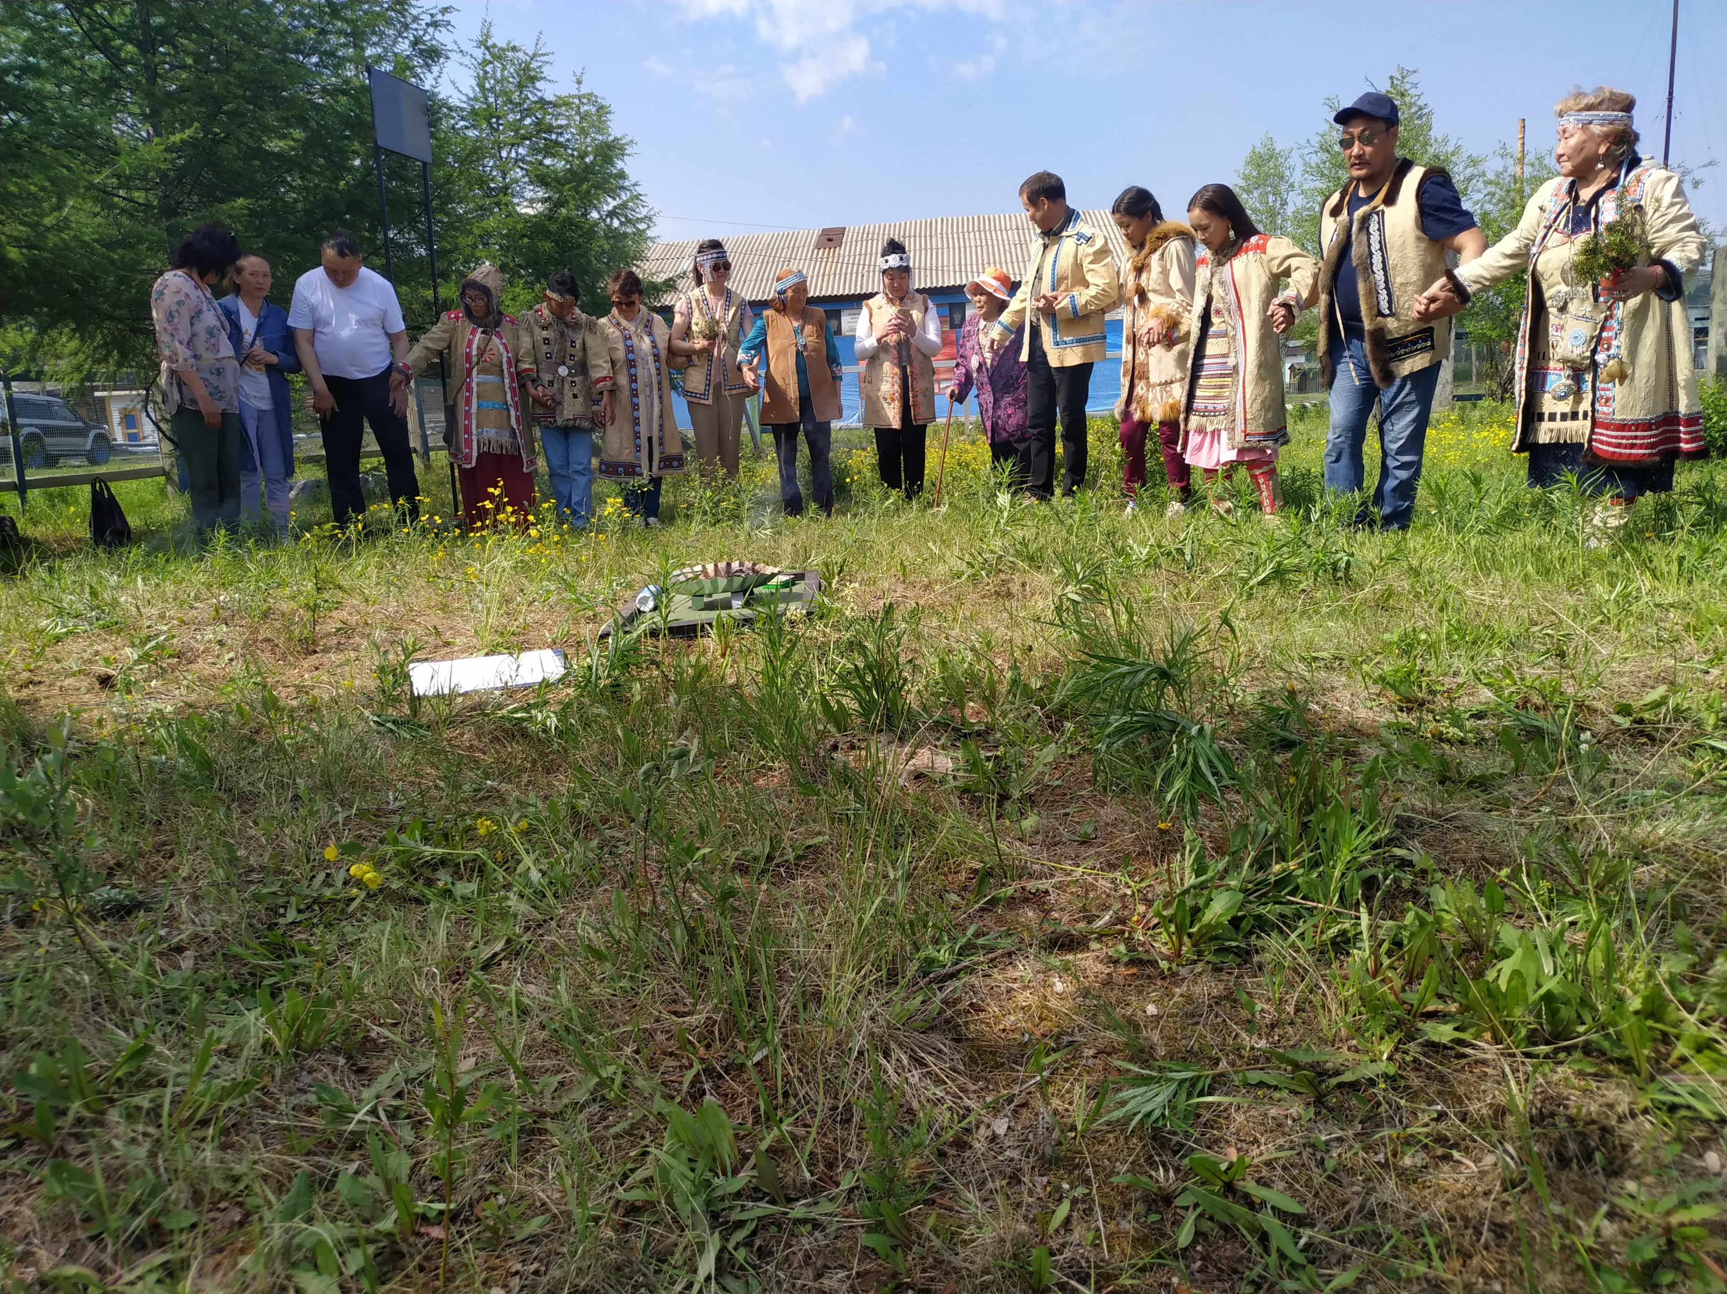
Танец тела и души «Һээдьэ»

